Slide 1
Materials properties
قسم الاطراف والمساند
المرحلة الثانية

Slide 2
تصنيف المواد
Classification of Materials
Natural materials
Industrial materials

Slide 3
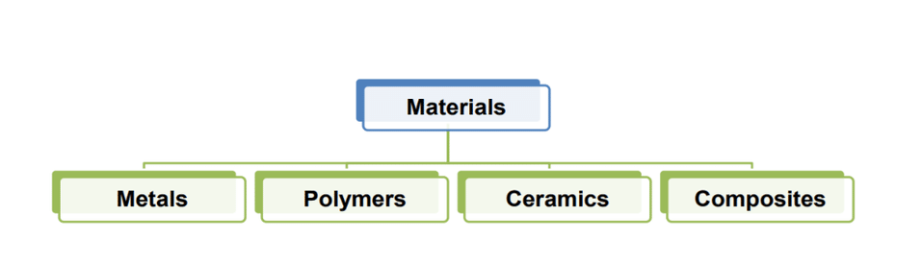
تصنيف المواد
Classification of Materials

Slide 4
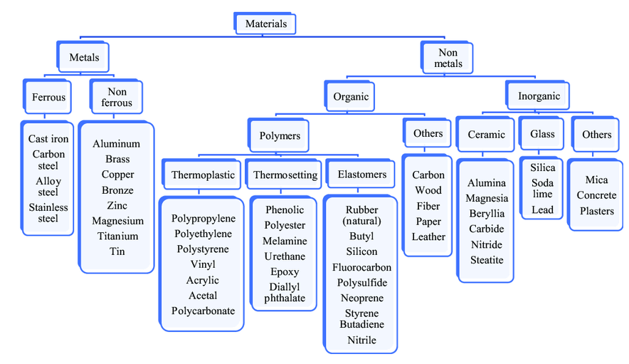
تصنيف المواد
Classification of Materials

Slide 5
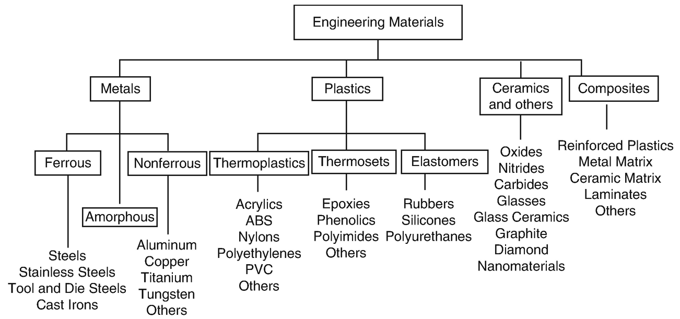
تصنيف المواد
Classification of Materials

Slide 6
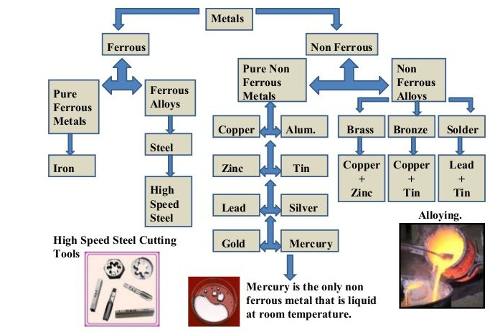
تصنيف المعادن
Classification of Metals

Slide 7
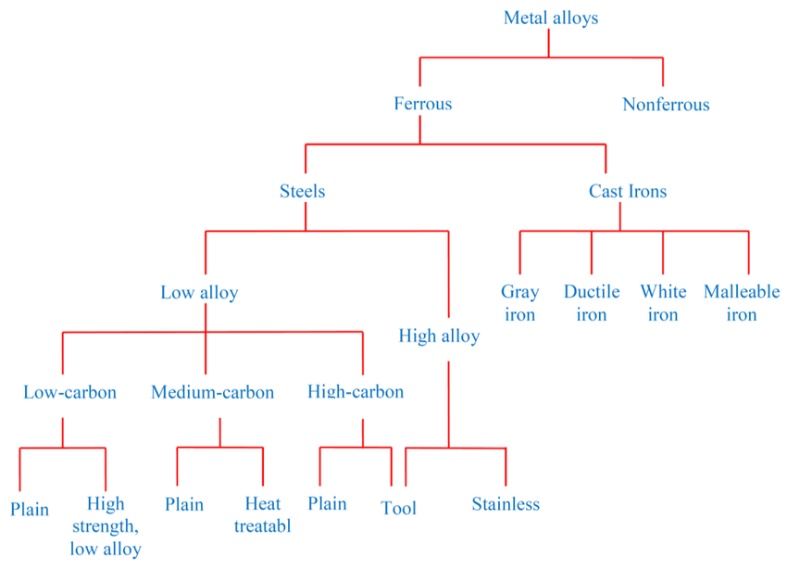
تصنيف المعادن
Classification of Metals

Slide 8
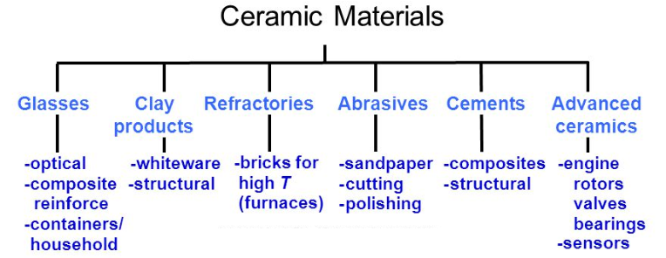
تصنيف السيراميك
Classification of Ceramics

Slide 9
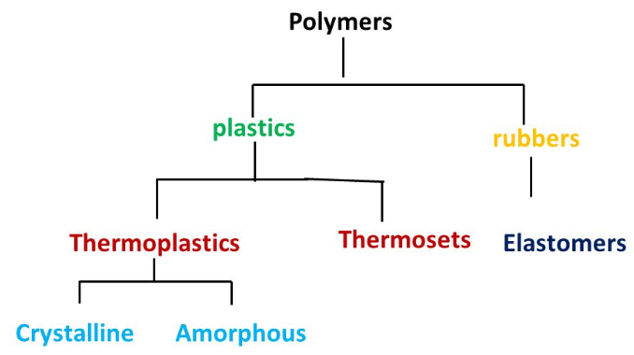
تصنيف البوليمرات
Classification of polymers

Slide 10
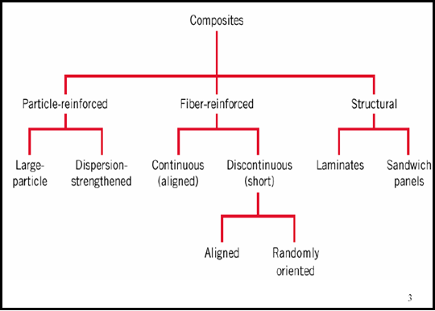
تصنيف المواد المتراكبة
Classification of Composites

Slide 11
تصنيف المواد النانوية
Classification of Nanomaterials
Nano powders
Nano rods
Nanowires
Nanotubes
Thin Nano films

